Slide 1
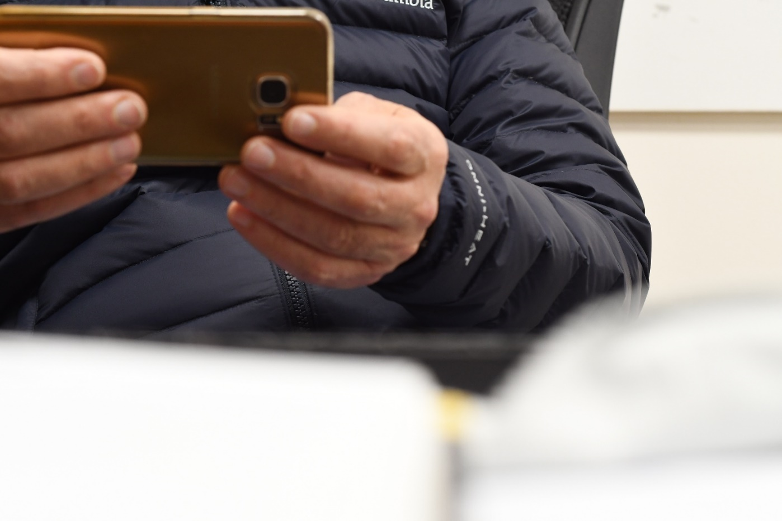
אנשים מאמינים למה שהם רואים ולאנשים שמאמינים ברעיונות שלהם

Slide 2
למה התרחש המעבר ל VOD
המובייל שם את הוידאו במרכז
חיפוש מידע בוידאו הופך לסטנדרט
התכנסות לספקים גדולים שמכתיבים את הכלים ואת סדר היום
ירידה בעלויות של יצירת תכנים – פשטות בהקמת אולפנים ויכולות PRE בעלויות נמוכות
LIVE STREAMING
מתפתחות טכנולוגיות אשר משפרות באופן מתמיד את הערכים המוספים

Slide 3
חדשנות בתחום ה VOD
חיפוש בוידאו ויכולות AI
סרטים מסתעפים
אפשרות לאינטראקציה תוך כדי צפייה H5P
תגיות והערות משותפות על גבי Time line
VR
פלטפורמות VOD מקומיות
תמלול אוטומטי
וידאו מותאם אישית - Sundeysky

Slide 4
ערך מוסף ביישום וידאו בלמידה
שיפור שירות או "שירותים אקדמיים"
חסכון בעלויות בז'אנר הלמידה המסורתית
יישום לצורך הקניית מיומנויות:
  למידה עצמית
  הקניית יכולות ותרגול פרזנטציה והעברת מסר
  סימולציה
כלי להתאמות למידה (למשל שינוי קצב הצפייה)
בחירת המרצה/שיעור המתאים
השלמות תוך כדי למידה ואפשרויות של למידה מסועפת

Slide 5
הערך המוסף של מערכת ניהול וידאו מרכזית - קלטורה
התממשקות למודל
  ממשק אוטומטי לכיתות מצולמות
  הפיכת הוידאו לאמצעי לביטוי ותקשורת
פורטל וידאו אקדמי מנוהל הרשאות – מאפשר "נחיתה קלה" למרצים החוששים מצילום והעלאתו לרשת
אמצעי לניהול הנכסים האקדמיים – ניהול זכויות יוצרים
יכולות OCR וחיפוש בתוך הסרטים
אי תלות בחומרה – חופש בחירה בהתאם לאיכויות אותם מגדיר הארגון

Slide 6

מאפייני ה VLOG
בניית סיפור
יצירת סקריפט
בחירת תכנים חיצוניים
צילום באולפן – תאורה, סאונד, טלפרומפטר
שילוב מוזיקה
הוספת כיתוביות
העלאה לרשת

